Slide 1
Biblioteca CNITV
Andrei Niculae, XII G
Profesor indrumator: Cristina Popescu

Slide 2
Cuprins
Scenariu
Descrierea bazei de date
ERD
Mapare
Reguli structurale
Reguli procedurale
Bibliografie

Slide 3
Scenariu
Cărțile au un rol important în dezvolarea noastră și reprezintă un element component al unei culturi, al unei națiuni. Biblioteca este o instituție în care se adună și se păstrează, într-o anumită ordine, cărți, reviste, ziare etc. Pentru a fi utilizate de cititori și are un rol semnificativ în societate pentru că reprezintă accesul oamenolor la informație, la știință, la cultură.
CNITV organizeaza o activitate de voluntariat in cadrul bibliotecii liceului, in scopul renovarii acesteia. In acest sens, cartile vor fi stocate intr-o baza de date SQL. Fiecare carte va fi analizata, pusa intr-o categorie, iar informatiile precum: titlu, nume autor, gen, editura, an, pret, cota vor fi structurate in baza de date SQL (pentru a nu recurge la metode neortodoxe precum Excel).

Slide 4
Descrierea bazei de date
Pentru a putea împrumuta cărți de la o bibliotecă, elevii trebuie să se inregistreze, cu numele, prenumele, clasa, e-mailul si numarul de telefon.
Fiecare inchiriere va fi inregistrata in baza de date, cu data, numarul de carti inchiriate si o lista cu cartile inchiriate – corespunzatoare elevilor inregistrati.
Editurile vor fi stocate in tabele separate, impreuna cu informatiile corespunzatoare, pentru a respecta a doua forma normala.

Slide 5
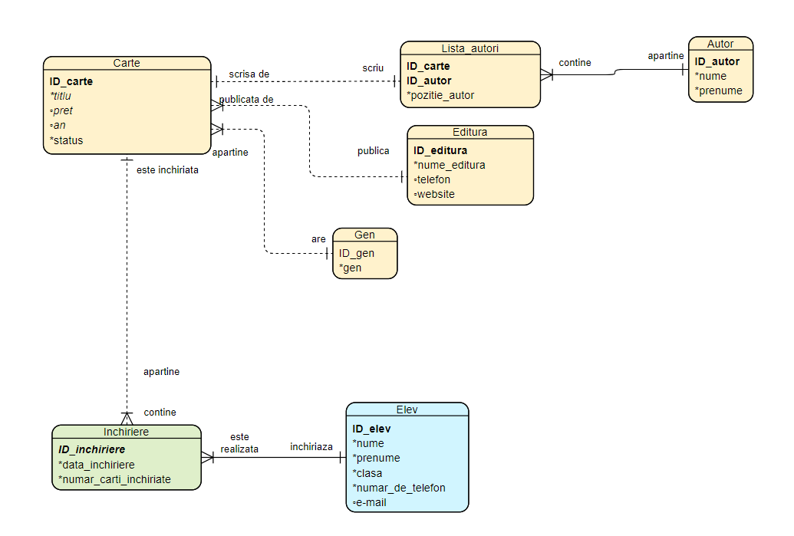

Slide 6
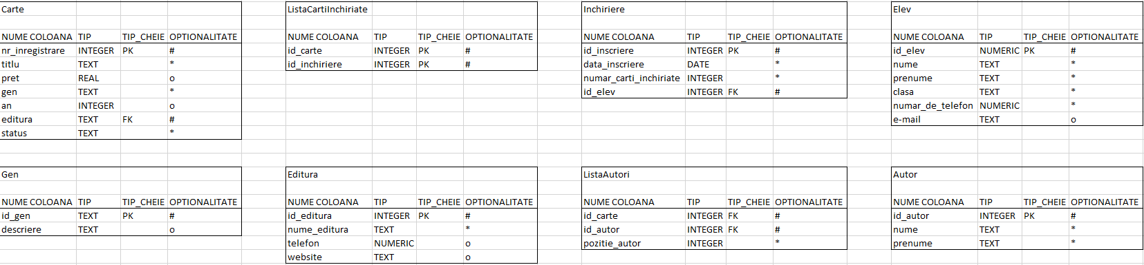
Maparea

Slide 7
Reguli structurale
Entitati | Tip relatie | Relatii
1. Elev – Inchiriere | One to Many | Un elev poate realiza mai multe inchirieri.
2. Inchiriere – Lista Carti Inchiriate | One to Many | Mai multe carti pot fi inchiriate deodata
3. Carte – Lista Carti Inchiriate | One to Many | Cartile inchiriate sunt luate din lista principala de carti.
4. Carte – Gen | One to Many | Cartile apartin unui anumit gen literar.

Slide 8
Reguli structurale
Entitati | Tip relatie | Relatii
5. Carte – Editura | One to Many | O editura poate avea mai multe carti
6. Carte – Lista Autori | One to Many | O carte poate fi scrisa de mai multi autori. Fiecare carte este legata de o lista de autori corespunzatoare acesteia.
7. Autor – Lista Autori | One to Many | Tabela Autor contine lista tuturor autorilor din baza de date a bibliotecii. Lista autorilor contine mai multi autori din aceasta tabela.

Slide 9
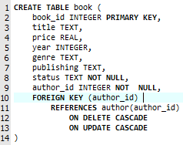
Crearea tabelelor
Tabela carti

Slide 10
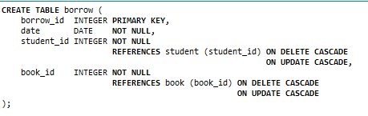
Crearea tabelelor
Tabela inchirieri

Slide 11
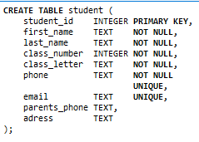
Crearea tabelelor
Tabela studenti

Slide 12

Crearea tabelelor
Tabela autori

Slide 13

Crearea tabelelor
Tabela genuri

Slide 14
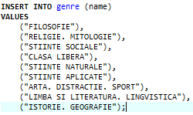
Inserarea datelor
Inserarea genurilor

Slide 15
Bibliografie
Curs Oracle - https://academy.oracle.com/en/
Documentatie sqlite - https://www.sqlite.org/docs.html
Documentatie pyqt - https://www.riverbankcomputing.com/static/Docs/PyQt5/

